Slide 1
Eurostudent VII - umělecké obory a trh práce
Michaela Šmídová, Centrum pro studium vysokého školství, v.v.i.

Slide 2
Obsah
1. Umělecké obory v kontextu šetření EUROSTUDENT VII
2. Uplatnění na trhu práce
3. Podpora vysoké školy

Slide 3
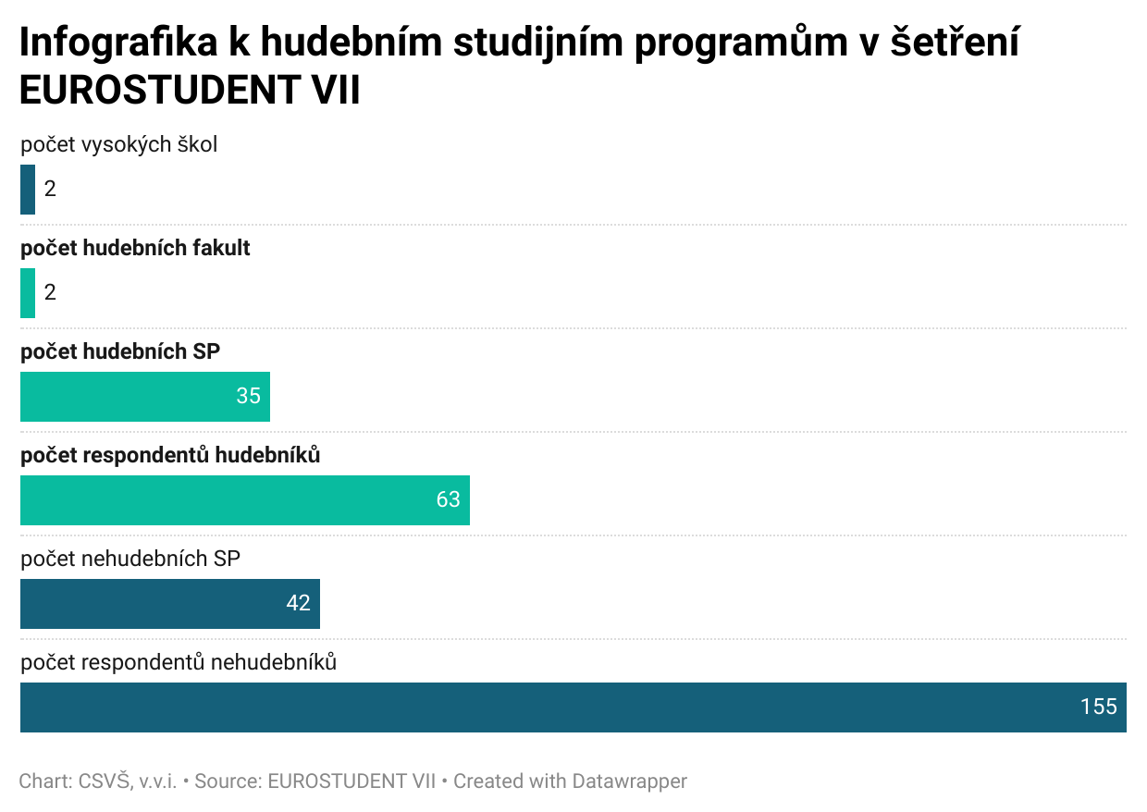
Studující v hudebních studijních programech
Kontext šetření:
Mezinárodní rozměr! (dostupnost dat k analýze)
Systémový přístup a podpora veřejně politického rozhodování x specifické části vysokoškolského prostoru
Sociálně ekonomické podmínky studia (včetně práce během studia) x představy o budoucím uplatnění
EUROSTUDENT VII, 2018 (na jaro roku 2022 se chystá EUROSTUDENT VIII)
Umělecké obory nejsou zohledněny!

Slide 4
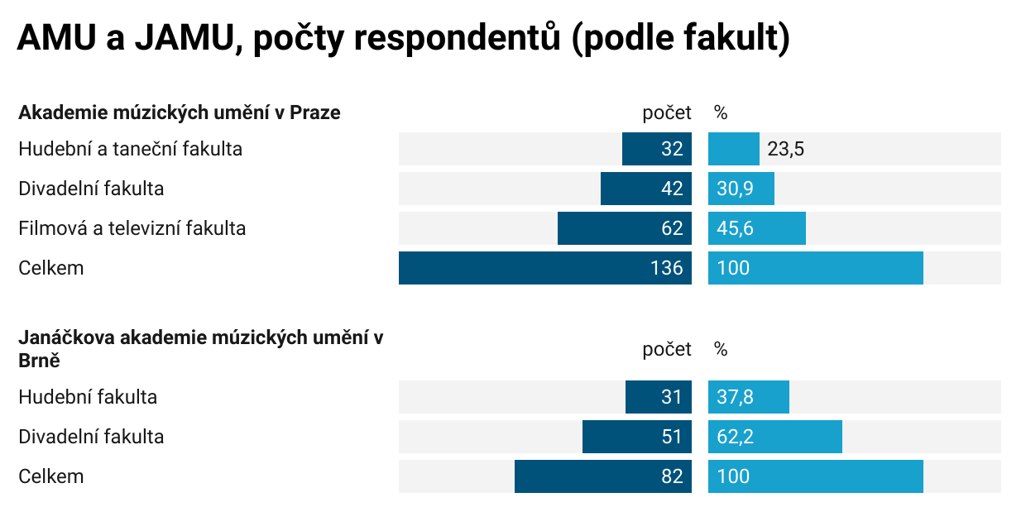
Detailní pohled na dvě zúčastněné umělecké vysoké školy
EUROSTUDENT VII v Česku
19 368 respondentů
Nejvíce respondentů Univerzita Karlova a Masarykova univerzita
Umělecké VŠ: Nižší míra návratnosti než jiné vysoké školy (je dotazníkové šetření vhodným nástrojem? Co by se muselo změnit, aby návratnost byla lepší?)

Slide 5
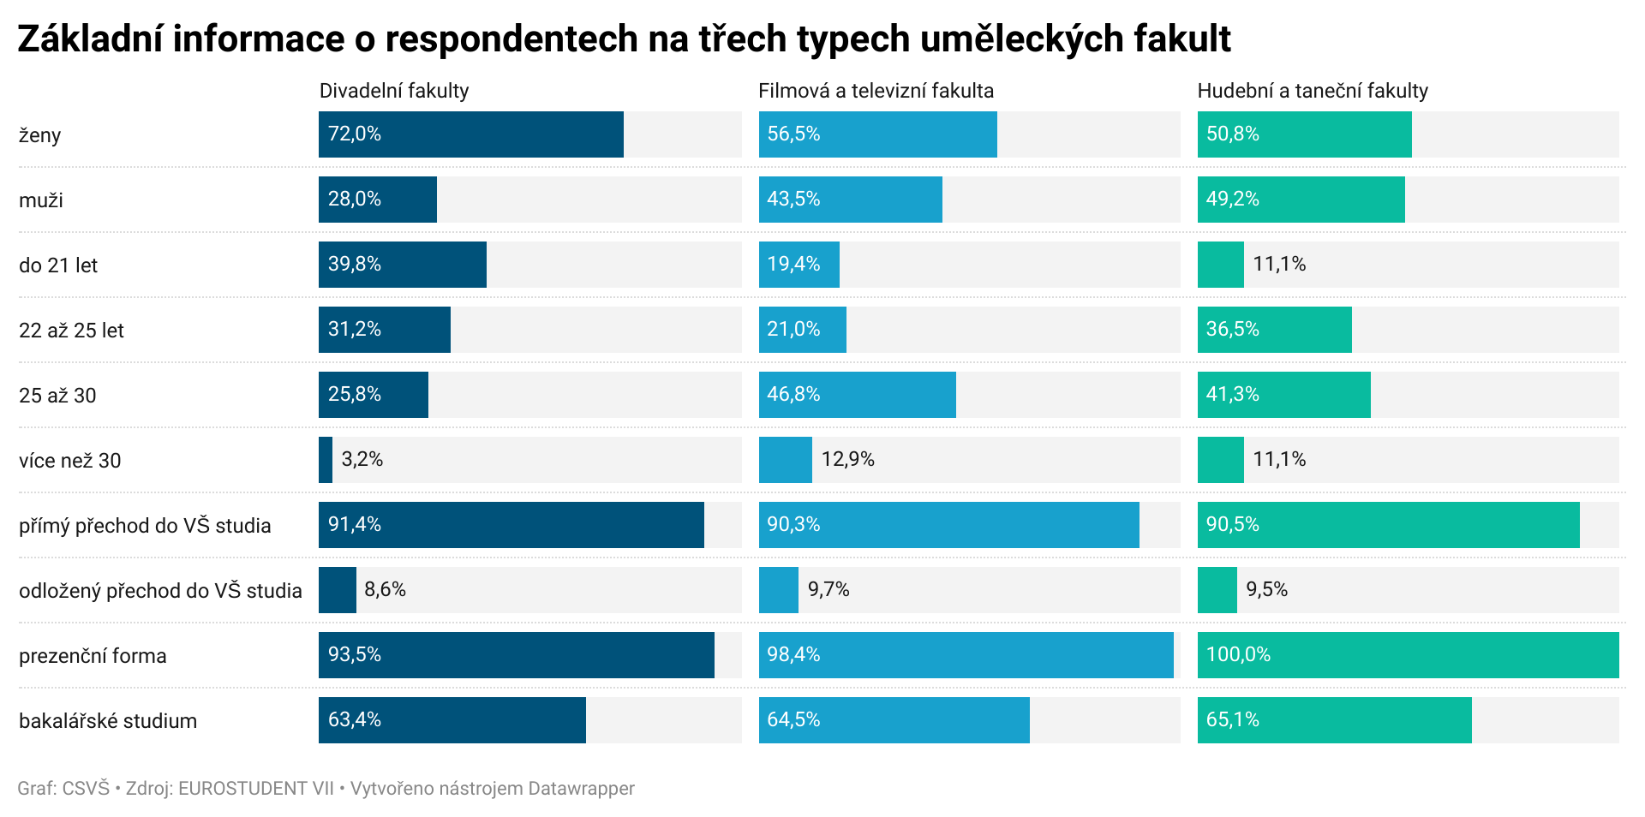
Infografika k uměleckým fakultám a jejich studujícím
Vysoký podíl studujících v prezenční formě studia + vyšší zastoupení starších věkových skupin
Odlišnost Divadelních fakult (věk a pohlaví: mladší a více žen)
AMU (2018) 56 % žen respektive Divadelní f. = 65 %
JAMU (2018) 58 %, Divadelní f. = 66 %

Slide 6
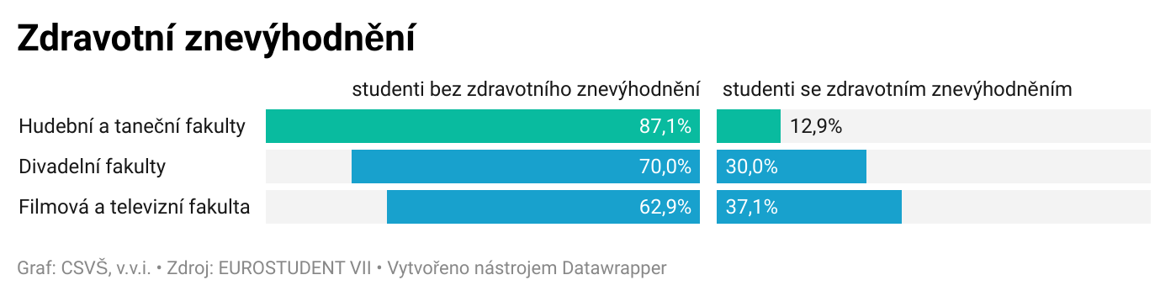
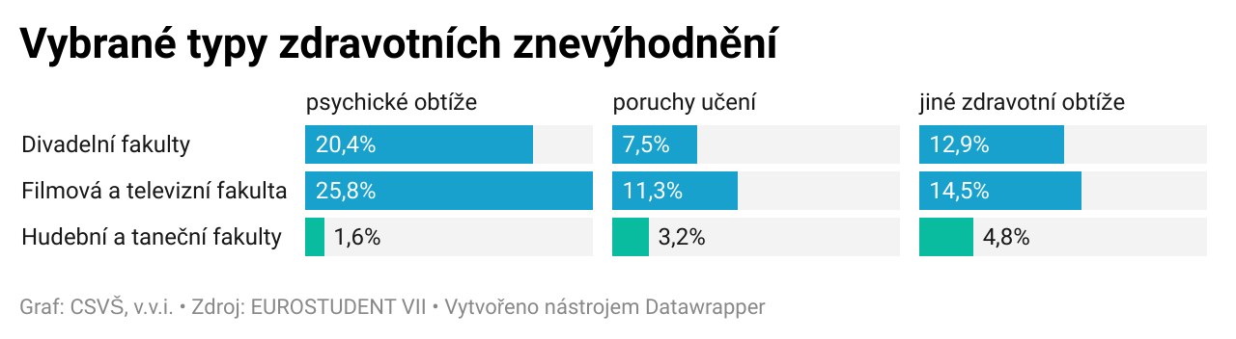
Infografika k uměleckým fakultám a jejich studujícím
Celý soubor Česko = 17,4 % studujících má zdravotní znevýhodnění (které je limitují ve studiu!)
Psychické obtíže jsou nejčastější
Hudební a taneční fakulty = nízký podíl zdravotně znevýhodněných

Slide 7
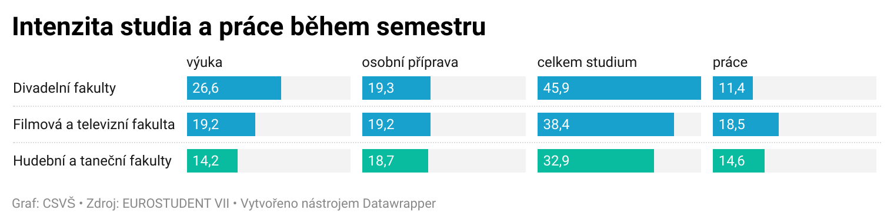
Vybrané charakteristiky studia: studium versus práce?
Průměrné hodnoty v celém souboru šetření EU VII
Studium: 34 h/týdně
Práce: 12 h/týden
Trend přechodu k pravidelné práci od příležitostné mezi studenty v prezenční formě studia !
Práce během studia (mezi prezenčními studujícími) nevede k vyšší míře problémů ve studiu

Slide 8
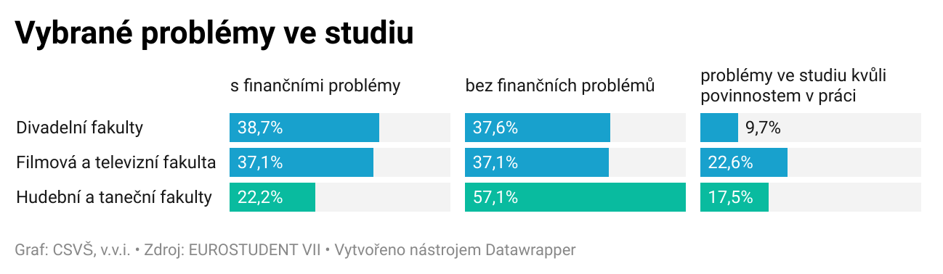
Problémy ve studiu (a práce)
Nejvíce: problémy spojené s nároky studia a organizací studia
Hudební a taneční fakulty = nižší podíly jednotlivých problémů

Slide 9
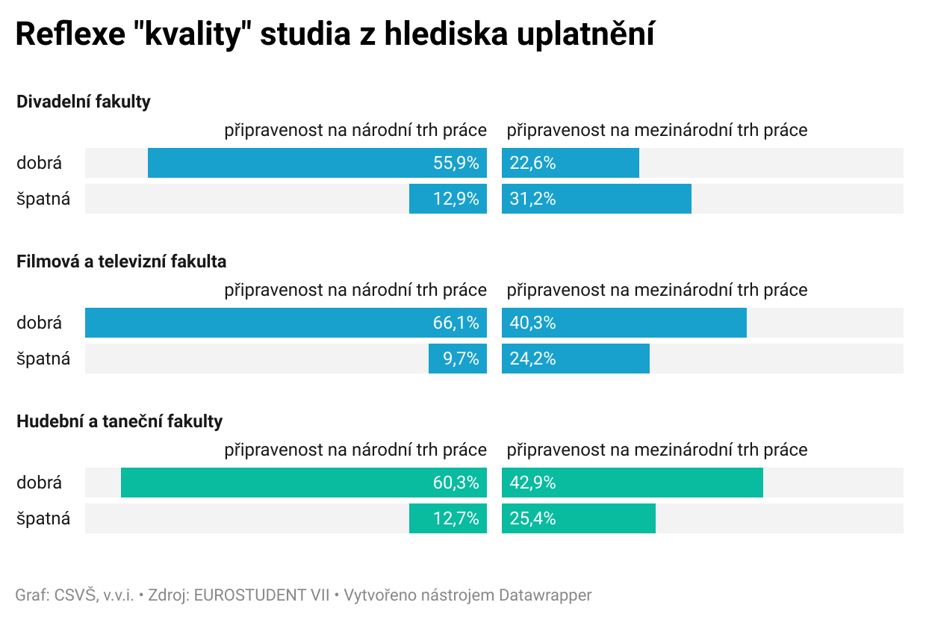
Představy studujících o možnostech pracovního uplatnění
Celý soubor za ČR: 60,6 % respektive 35,2 %
Hudební a taneční fakulty: vysoký podíl pravidelně pracujících (71 %) + 79 % pracuje v oboru blízkém tomu, co studují (nejvíce mezi třemi typy fakult) – Může se tedy pozitivně promítnout pracovní kariéry jako zkušenosti z praxe?

Slide 10
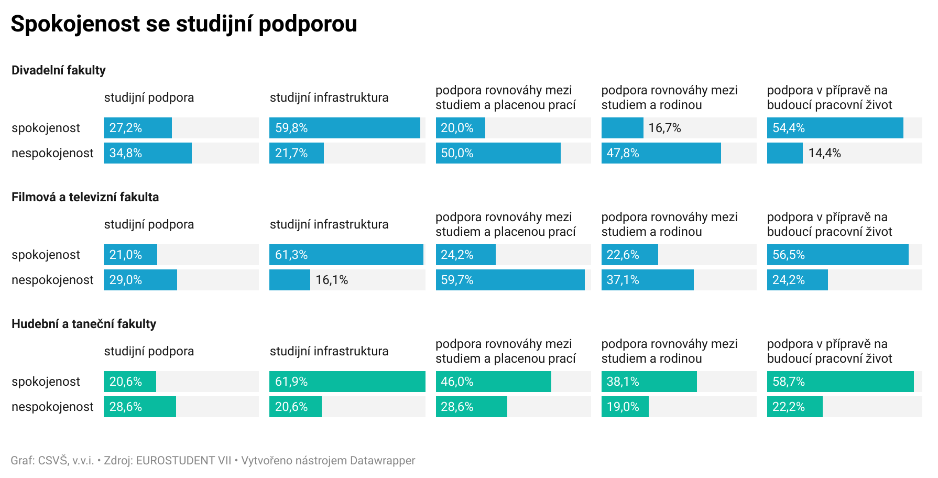
Podpora vysoké školy
Podpora ze strany vysoké školy v přípravě na pracovní život = pozitivně vnímaná a zároveň žádaná!
Hudební a taneční fakulty pozitivně vnímají také podporu rovnováhy mezi studiem a placenou prací….

Slide 11
Spíše nové otázky na závěr?
Práce během studia je samozřejmá pro většinu studentů (napříč obory, i mezi studujícími hudebních fakult) a studium nutně negativně neovlivňuje (perspektiva studentek a studentů!)
Může být v těchto oborech studiu blízká práce během něj vnímána pozitivně i ze strany zaměstnavatelů? (Platí požadavek praxe i zde?)
Studující na hudebních fakultách
= spokojenější ve vztahu k budoucímu zaměstnání (zejména v zahraničí!)
=více pracují během studia
=v oblasti budoucího uplatnění spokojenější s podporou školy
(ve srovnání s dalšími umělecky zaměřenými fakultami i celému souboru)
Jak vypadá kariérní poradenství na VŠ?
Otázka ze zadání konference: Mají/mohou školy iniciovat (předjímat) iniciovat nové obory, pracovní pozice? Rozhodně ANO

